Slide 1
Autoscope Technologies

Slide 2


公司基本資料
Autoscope Technologies Corporation是一家場外交易 (Over the Counter)公司
透過投資子企業營利
最大子企業為Image Sensing Systems，其他子企業為其國外分公司 (印度、中國、加拿大、西班牙)
共35個員工，北美有27位，西班牙負責歐洲、中東、非洲及亞州銷售及技術支援
in 2023,
$13 Million USD
Made in Revenue
(12.9 Million were royalty paid by Econolite)
Image Sensing Systems是一家提供ITS領域偵測科技產品的公司
以機器視覺 (machine vision)產品開發為主
車輛偵測辨識為主
主要產品為Autoscope影像偵測系列，美洲市場和Econolite獨家合作銷售及生產 (Econolite須確保原物料及保固服務)
市場涵蓋80國，銷售超過155,000 instances；美洲市場占銷售長年超過95%
in 2023,
$2.6 Million USD
Spent on R&D

Slide 3
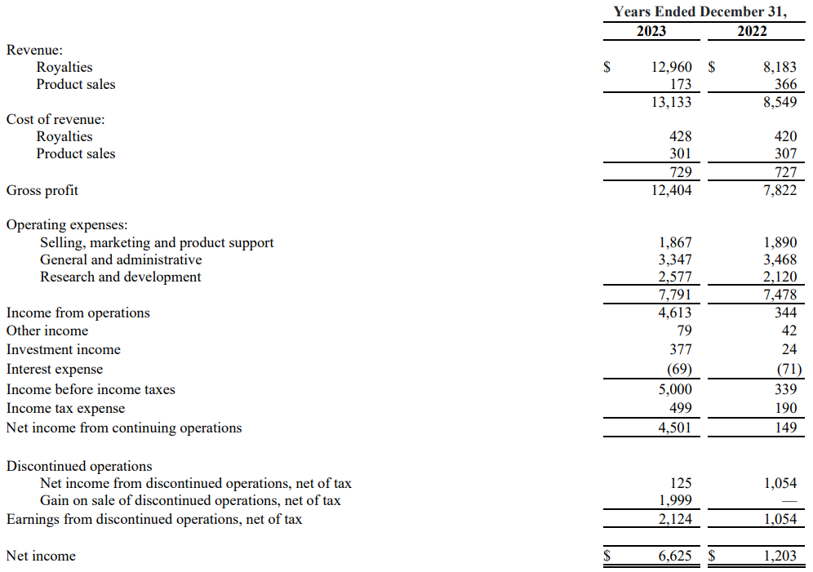
公司營收
 | 2023 (單位: 千美元) | 2022 (單位: 千美元) | 2022-2023成長% | 成長原因備註
A. Revenue | 13,133 | 8,549 | 53.6%
Royalties 專利費 | 12,960 | 8,183 | 58.4% | 2022缺貨使部分產品於2023交貨、提高售價
產品銷售 | 173 | 366 | -52.7% | 舊產品預期汰換
B. Cost of Revenue | (729) | (727) | 0.3%
Royalties | 428 | 420 | 1.9% | 軟體攤銷
產品銷售 | 301 | 307 | -2.0%
C. Gross profit (A-B) | 12,404 | 7,822 | 58.6%
D. 營運花費 | (7,791) | (7,478) | 4.2%
銷售、行銷及支援 | 1,867 | 1,890 | -1.2%
行政 | 3,347 | 3,468 | -3.5%
研發 (R&D) | 2,577 | 2,120 | 21.6%
E. 持續營運淨收入 | 4,501 | 149 | 2920.8%
F. 終止的營運 | 2,124 | 1,054 | 101.5% | 終止並銷售雷達產品
G. 淨收入 (E+F) | 6,625 | 1,203 | 450.7%

Slide 4
主要競爭對手
Above Ground Detection Systems (包含攝影機、雷達、光達…) Providers:
Iteris (攝影機、攝影機+雷達)
Miovision (攝影機)
Wavetronix (雷達)
Cubic (攝影機)
LLC: 查無資料
FLIR (攝影機、熱像)
Signal Group Inc. (PEEK): 改名ORIUX (攝影機)
Citilog S.A.: 影像辨識解決方案
Sensys Networks Inc. (地磁、雷達)
Smartmicro Inc. (雷達)

Slide 5
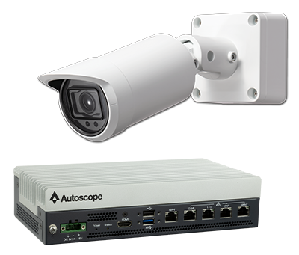
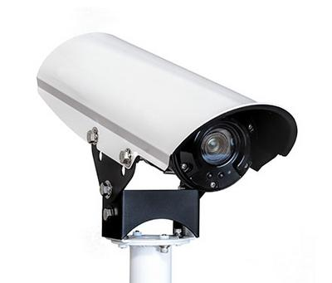
產品資訊
Autoscope Video: 即時判斷車流影像資訊，包含:
車輛出現、自行車出現、計數、車速、車長、佔有時間、轉向、流率
可與交控器連動作即時號控
可回傳資訊至交控中心
Autoscope IntelliSight: AI影像分析技術
2023推出於歐洲市場，原預計2023下半年推入美國但至今仍未上市
車輛、自行車、行人偵測
攝影機規格: 720p、2.9-9mm焦距、CMOS、IP66、自動白平衡、PoE、5年保固
處理器規格: H.264影像輸出、24 to 48v DC、5年保固
Autoscope Vision
提供北美市場之最佳產品
整合攝影機及處理器 (SoC?)
停等線車輛偵測、路段偵測、車速、車長、轉向、自行車、行人
規格: 720p、H.264輸出、3.8-38mm焦距、1/2.8”CMOS、IP67、內建Wi-Fi

Slide 6
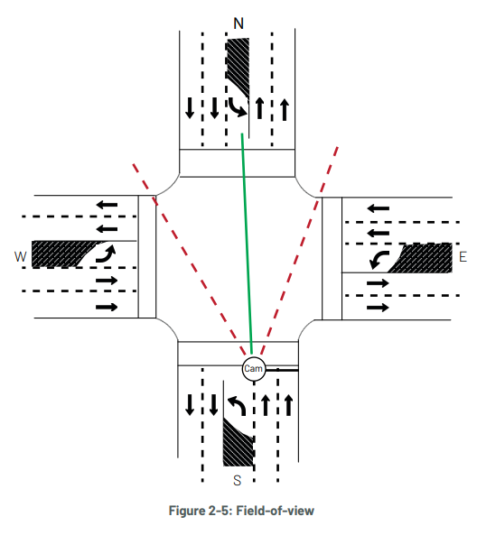
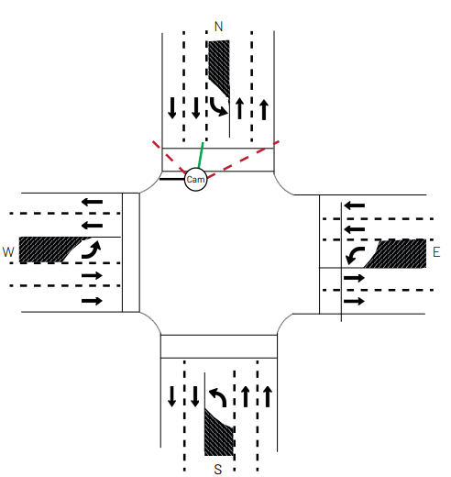
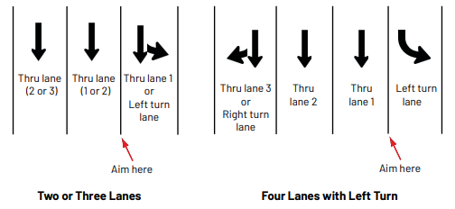
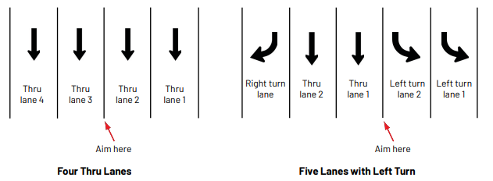
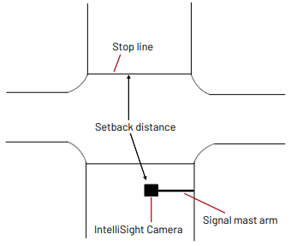
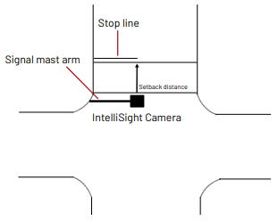
攝影機裝設
Autoscope IntelliSight User Guide.pdf (imagesensing.com)
▲遠端號誌桿 (較佳)
▲近端號誌桿正對車流 (需有足夠setback)
▲攝影機需正對車流 (須依據不同車道數及配置調整位置，減少側向遮蔽)

Slide 7
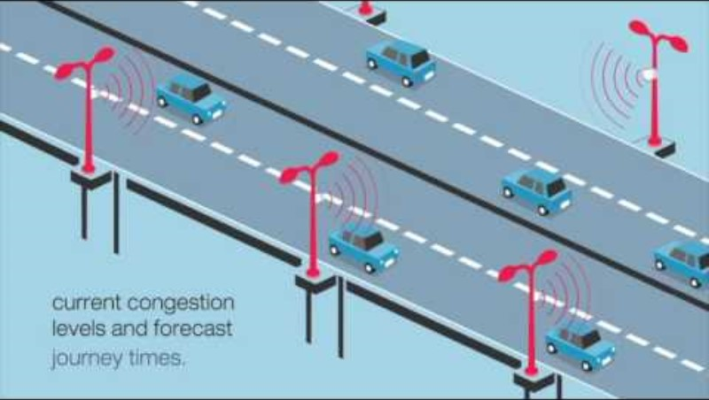
原本產品線包括RTMS雷達
2023年8月31日，Autoscope終止銷售，賣給Sensys Networks, Inc.
裝設於公路上偵測車流狀況 (壅塞程度)

